Slide 1
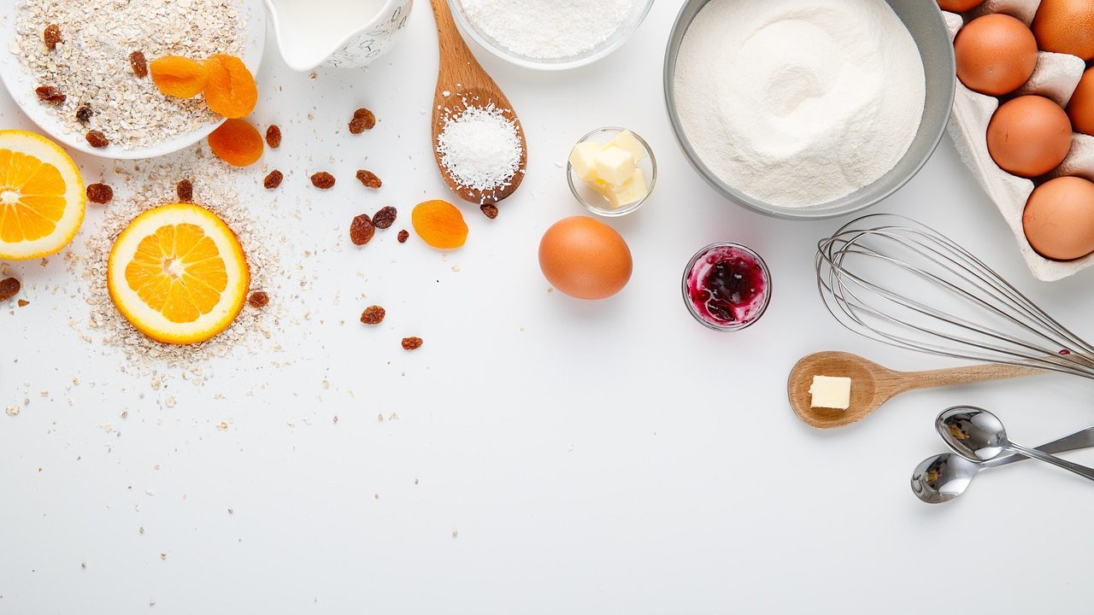
Lenteja: qué aporta y
cómo llevarla a la
mesa
Salud y Estética
Ver el OA en saludyestetica.lumbre.lat
Notes:
Objeto de aprendizaje de Lumbre · Salud y Estética
Enlace: https://saludyestetica.lumbre.lat/object/sye-bib-oa25-lenteja

Slide 2
Acerca de este OA · 1 de 2
Objetivo
Reconocer qué aporta la lenteja, medir una porción con medidas caseras y decidir cómo comprarla, cocerla y guardarla, sin cifras inventadas ni promesas de salud.
Descripción
Ficha de la biblioteca de alimentos: qué aporta la lenteja, cómo se mide una porción casera, cómo llevarla a la mesa, una preparación sencilla, compra y conservación, y los mitos más frecuentes.
Autoría: Salud y Estética
Lenteja: qué aporta y cómo llevarla a la mesa
2 / 63
Notes:
Enlace al OA: https://saludyestetica.lumbre.lat/object/sye-bib-oa25-lenteja

Slide 3
Acerca de este OA · 2 de 2
Etiquetas: lenteja · legumbre · proteína vegetal · fibra · compra · conservación
Lenteja: qué aporta y cómo llevarla a la mesa
3 / 63
Notes:
Continuación de «Acerca de este OA» (2 de 2).

Slide 4
Lenteja: qué aporta y cómo llevarla a la mesa · 1 de 2
Público y alcance
Cualquier persona que compra, cocina o quiere entender un alimento.
Caso ficticio. Nadia —nombre inventado— vive sola por primera vez y compra un paquete de lentejas porque le pareció económico. Su compañera de departamento le dice que hay que remojarlas toda la noche, que «son puro hierro» y que curan la anemia; su tía le advierte que dan muchos gases.
Lenteja: qué aporta y cómo llevarla a la mesa
4 / 63

Slide 5
Lenteja: qué aporta y cómo llevarla a la mesa · 2 de 2
Nadia quiere cocinar una sopa para dos o tres días, pero no sabe cuántas lentejas medir, si puede usar las de conserva, ni dónde guardar lo que sobre. También duda si la lenteja sola es una comida completa o si necesita algo más.
Esta ficha la acompaña en esas decisiones: qué aporta la lenteja, cómo se mide una porción con lo que hay en la cocina, cómo se prepara y se conserva, y qué creencias conviene dejar en la alacena.
Lenteja: qué aporta y cómo llevarla a la mesa
5 / 63
Notes:
Continuación de «Lenteja: qué aporta y cómo llevarla a la mesa» (2 de 2).

Slide 6
Qué aporta la lenteja · 1 de 2
La lenteja es la semilla de una leguminosa que se vende seca, partida o en conserva; en México se usa en sopa, guisado y ensalada. Aporta almidón, fibra y proteína vegetal, además de hierro, potasio y folato; casi no aporta grasa.
A diferencia del frijol, la lenteja suele cocerse sin remojo y se ablanda relativamente rápido, aunque la variedad y el tiempo de almacenamiento cambian el resultado. Su proteína es vegetal y conviene combinarla con tortilla, arroz o pan para completar el plato.
Lenteja: qué aporta y cómo llevarla a la mesa
6 / 63

Slide 7
Qué aporta la lenteja · 2 de 2
La lenteja seca no lleva sal; la de conserva puede traerla, y su etiqueta lo dice. No es un alimento «de lujo» ni un remedio: es una legumbre que aporta y se adapta a muchos guisos.
Lenteja: qué aporta y cómo llevarla a la mesa
7 / 63
Notes:
Continuación de «Qué aporta la lenteja» (2 de 2).

Slide 8
Porción y medida casera · 1 de 3
Una porción casera es media taza de lenteja cocida por persona; en una sopa, un cucharón; en una ensalada, media taza. Para un niño, un cuarto de taza; para un adulto, media taza. La lenteja se mide seca para cocinar y cocida para servir: un tercio de taza de lenteja seca rinde cerca de una taza cocida. Si la acompañas con arroz o tortilla, ajusta la cantidad para no servir dos cereales de más. Media taza de lenteja con verdura y una tortilla es una comida; media taza sola se queda corta. No hace falta pesar: la taza y el cucharón bastan para decidir.
Lenteja: qué aporta y cómo llevarla a la mesa
8 / 63

Slide 9
Porción y medida casera · 2 de 3
Alcance de esta ficha
Ficha informativa de un alimento de la biblioteca. Explica qué aporta la lenteja, cómo se mide una porción casera y cómo se elige o conserva; no prescribe dietas, no fija cantidades clínicas y no sustituye una consulta.
La lenteja cocida no se deja en la olla
La lenteja cocida es un alimento perecedero. Se enfría pronto, se guarda tapada en el refrigerador y se recalienta bien; dejarla horas a temperatura ambiente no es seguro.
Lenteja: qué aporta y cómo llevarla a la mesa
9 / 63
Notes:
Continuación de «Porción y medida casera» (2 de 3).

Slide 10
Porción y medida casera · 3 de 3
Media taza es la medida
Media taza de lenteja cocida por adulto y un cuarto para un niño. Si hay arroz o tortilla, ajusta la cantidad para no sumar dos cereales de más.
Lenteja: qué aporta y cómo llevarla a la mesa
10 / 63
Notes:
Continuación de «Porción y medida casera» (3 de 3).

Slide 11
Cómo llevarla a la mesa
La lenteja se sirve en sopa, en guisado con jitomate y cebolla, en ensalada fría con limón y perejil, o como relleno de tacos y tlacoyos. Con arroz forma una combinación tradicional; con tortilla, otra. Si la guisas con chorizo, crema o queso, sumas grasa; si la sirves con verduras, sumas fibra y agua. La lenteja de conserva es práctica: enjuágala para retirar parte de la sal y úsala en ensaladas o guisos rápidos. Para la mesa diaria, cuece la lenteja con cebolla, ajo, jitomate y una hoja de laurel, y sirve una porción con verdura. No necesita carne para saber bien: el jitomate, el ajo y el limón hacen buena parte del sabor.
Lenteja: qué aporta y cómo llevarla a la mesa
11 / 63

Slide 12
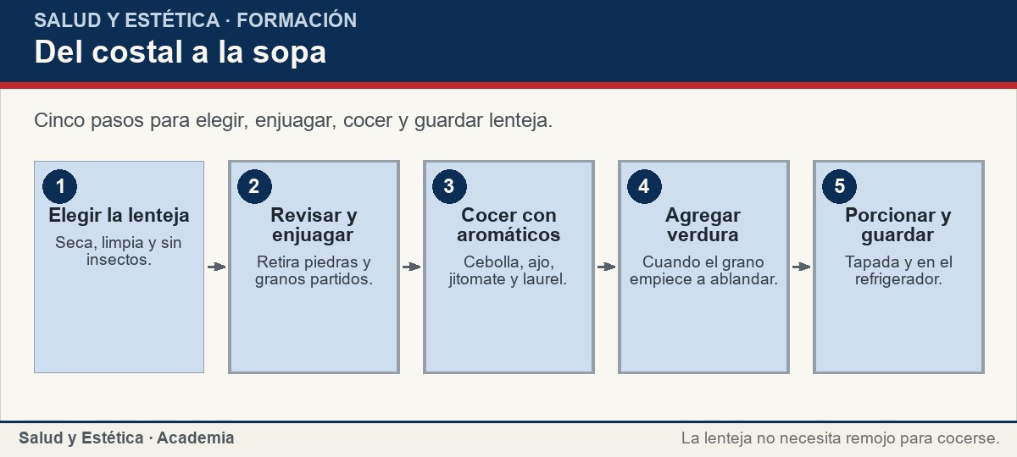
Cómo llevarla a la mesa
Cinco pasos para elegir, enjuagar, cocer y guardar lenteja.
Ver imagen original en el OA
Notes:
Imagen del OA: assets/fig-1-flujo.jpg
Texto alternativo: Del costal a la sopa
Pie: Cinco pasos para elegir, enjuagar, cocer y guardar lenteja.
Enlace: https://saludyestetica.lumbre.lat/object/sye-bib-oa25-lenteja

Slide 13
Una preparación sencilla
Sopa de lentejas con verduras. Extiende una taza de lentejas sobre la mesa y retira piedras o granos partidos. Enjuágalas en un colador. En una olla, calienta un poco de aceite y sofríe cebolla, ajo y jitomate picados hasta que suelten aroma. Agrega las lentejas, una hoja de laurel y agua que las cubra por dos dedos. Lleva a fuego medio y, cuando hierva, baja el fuego y tapa a medias. Cocina hasta que la lenteja se aplaste con los dedos; si se seca, agrega agua caliente. Añade zanahoria y calabacita en cubos cuando la lenteja empiece a ablandar. Sazona con sal al final, prueba y apaga. Sirve con limón y tortilla.
Lenteja: qué aporta y cómo llevarla a la mesa
13 / 63

Slide 14
Una preparación sencilla
Situaciones frecuentes con la lenteja y una decisión posible. No es una prescripción: ordena la compra y la cocina.
Lenteja: qué aporta y cómo llevarla a la mesa
14 / 63
Notes:
Título completo de la tabla que sigue.

Slide 15
Tabla · 1 de 2
Situación | Qué observar | Decisión posible
La lenteja cocida huele ácido | Puede estar fermentada | Descártala y lava la olla.
La lata está abollada o abombada | Puede estar dañada | No la compres ni la abras.
No hay tiempo de remojar | La lenteja no lo necesita | Enjuaga y cuece directo.
Sobra sopa de lentejas | Es perecedera | Enfría, tapa y refrigera.
Lenteja: qué aporta y cómo llevarla a la mesa
15 / 63
Notes:
Tabla del OA: Tabla
Enlace: https://saludyestetica.lumbre.lat/object/sye-bib-oa25-lenteja

Slide 16
Tabla · 2 de 2
Situación | Qué observar | Decisión posible
Quieres un plato que sostenga | La lenteja sola se queda corta | Acompaña con tortilla o arroz y verdura.
Te dan gases al inicio | Es frecuente al aumentar la fibra | Prueba porciones pequeñas y remoja si lo deseas.
Lenteja: qué aporta y cómo llevarla a la mesa
16 / 63
Notes:
Tabla del OA: Tabla
Enlace: https://saludyestetica.lumbre.lat/object/sye-bib-oa25-lenteja

Slide 17
Compra, conservación e higiene
Compra lentejas secas en un envase cerrado o a granel limpio, sin insectos ni olor a humedad; revisa la fecha. En casa, guárdalas en un frasco hermético, en lugar seco y oscuro. La lenteja cocida es perecedera: se enfría pronto, se guarda tapada en el refrigerador y se recalienta bien antes de comer. Si huele ácido, tiene espuma rara o hilos, se descarta. La lenteja de conserva se revisa como cualquier lata: entera, sin abolladuras ni óxido; una vez abierta, se pasa a un recipiente y se guarda en frío. Enjuágala para retirar parte de la sal. Lava la olla y la cuchara después de cocinar.
Lenteja: qué aporta y cómo llevarla a la mesa
17 / 63

Slide 18
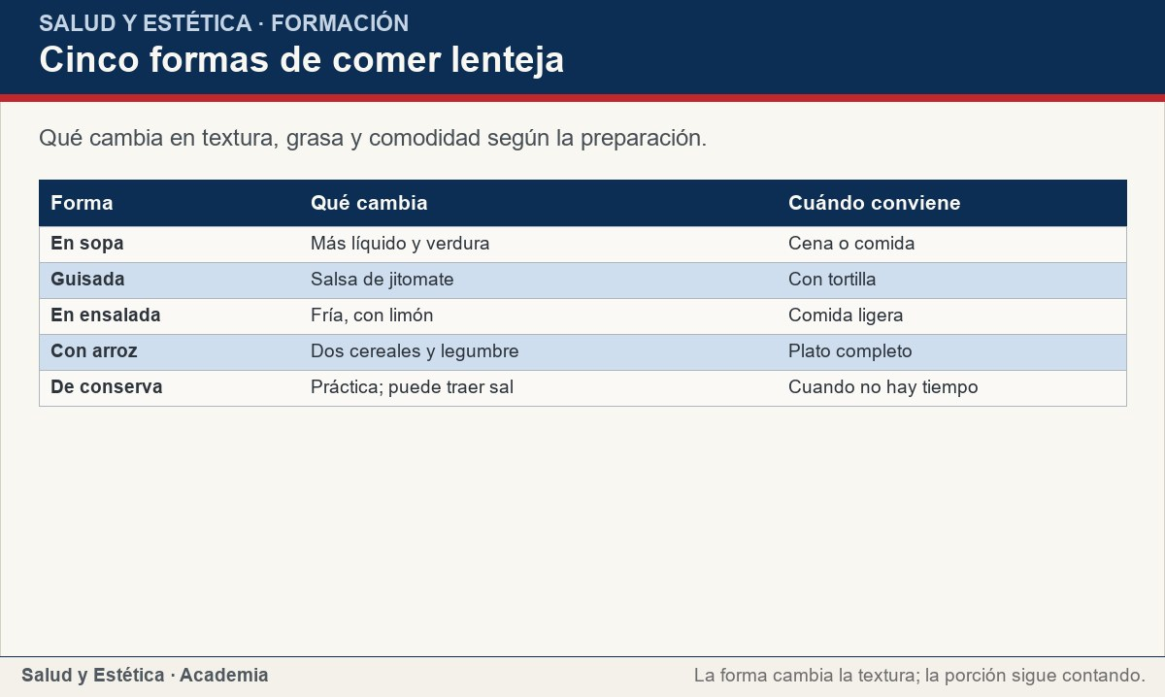
Compra, conservación e higiene
Qué cambia en textura, grasa y comodidad según la preparación.
Ver imagen original en el OA
Notes:
Imagen del OA: assets/fig-2-matriz.jpg
Texto alternativo: Cinco formas de comer lenteja
Pie: Qué cambia en textura, grasa y comodidad según la preparación.
Enlace: https://saludyestetica.lumbre.lat/object/sye-bib-oa25-lenteja

Slide 19
Mitos frecuentes
«Hay que remojar la lenteja toda la noche»: no es obligatorio; se cuece sin remojo, aunque el remojo puede acortar la cocción. «La lenteja cura la anemia»: aporta hierro, pero la anemia se diagnostica y se trata con un profesional. «La lenteja engorda»: ningún alimento engorda por sí solo; cuentan la porción y lo que se le agrega. «La lenteja es sólo para sopa»: también va en ensalada, guisado y relleno. «La lenteja produce gases y hay que evitarla»: puede producirlos al inicio; el remojo y porciones pequeñas ayudan. «La de conserva no sirve»: es práctica; enjuágala y mira la sal. Ninguna frase la vuelve medicina ni enemiga.
Lenteja: qué aporta y cómo llevarla a la mesa
19 / 63

Slide 20
Mitos frecuentes · Cómo elegir, cocer y guardar lenteja · Paso 1 de 6
Revisa el paquete
La lenteja seca debe estar limpia, sin insectos ni olor a humedad. Si compras a granel, guárdala en un frasco hermético y revísala antes de cocer.
Lenteja: qué aporta y cómo llevarla a la mesa
20 / 63
Notes:
Recorrido: Cómo elegir, cocer y guardar lenteja
Paso 1 de 6: Revisa el paquete
Texto del paso: La lenteja seca debe estar limpia, sin insectos ni olor a humedad. Si compras a granel, guárdala en un frasco hermético y revísala antes de cocer.
Enlace: https://saludyestetica.lumbre.lat/object/sye-bib-oa25-lenteja

Slide 21
Mitos frecuentes · Cómo elegir, cocer y guardar lenteja · Paso 2 de 6
Limpia y enjuaga
Extiende la lenteja sobre la mesa y retira piedras y granos partidos. Enjuágala en un colador hasta que el agua salga menos turbia.
Lenteja: qué aporta y cómo llevarla a la mesa
21 / 63
Notes:
Recorrido: Cómo elegir, cocer y guardar lenteja
Paso 2 de 6: Limpia y enjuaga
Texto del paso: Extiende la lenteja sobre la mesa y retira piedras y granos partidos. Enjuágala en un colador hasta que el agua salga menos turbia.
Enlace: https://saludyestetica.lumbre.lat/object/sye-bib-oa25-lenteja

Slide 22
Mitos frecuentes · Cómo elegir, cocer y guardar lenteja · Paso 3 de 6
Sofríe los aromáticos
Calienta un poco de aceite y sofríe cebolla, ajo y jitomate. Agrega la lenteja, laurel y agua hasta cubrir por dos dedos; así el guiso toma sabor desde el inicio.
Lenteja: qué aporta y cómo llevarla a la mesa
22 / 63
Notes:
Recorrido: Cómo elegir, cocer y guardar lenteja
Paso 3 de 6: Sofríe los aromáticos
Texto del paso: Calienta un poco de aceite y sofríe cebolla, ajo y jitomate. Agrega la lenteja, laurel y agua hasta cubrir por dos dedos; así el guiso toma sabor desde el inicio.
Enlace: https://saludyestetica.lumbre.lat/object/sye-bib-oa25-lenteja

Slide 23
Mitos frecuentes · Cómo elegir, cocer y guardar lenteja · Paso 4 de 6
Cuece hasta ablandar
Lleva a fuego medio, baja cuando hierva y tapa a medias. La lenteja está lista cuando se aplasta con los dedos. Si se seca, agrega agua caliente.
Lenteja: qué aporta y cómo llevarla a la mesa
23 / 63
Notes:
Recorrido: Cómo elegir, cocer y guardar lenteja
Paso 4 de 6: Cuece hasta ablandar
Texto del paso: Lleva a fuego medio, baja cuando hierva y tapa a medias. La lenteja está lista cuando se aplasta con los dedos. Si se seca, agrega agua caliente.
Enlace: https://saludyestetica.lumbre.lat/object/sye-bib-oa25-lenteja

Slide 24
Mitos frecuentes · Cómo elegir, cocer y guardar lenteja · Paso 5 de 6
Agrega verdura y sazona
Incorpora zanahoria y calabacita cuando el grano empiece a ablandar. Agrega sal al final, prueba y apaga; el limón y el perejil frescos cambian el sabor.
Lenteja: qué aporta y cómo llevarla a la mesa
24 / 63
Notes:
Recorrido: Cómo elegir, cocer y guardar lenteja
Paso 5 de 6: Agrega verdura y sazona
Texto del paso: Incorpora zanahoria y calabacita cuando el grano empiece a ablandar. Agrega sal al final, prueba y apaga; el limón y el perejil frescos cambian el sabor.
Enlace: https://saludyestetica.lumbre.lat/object/sye-bib-oa25-lenteja

Slide 25
Mitos frecuentes · Cómo elegir, cocer y guardar lenteja · Paso 6 de 6
Porciona y guarda
Deja que pierda calor, tapa y refrigera en porciones. Recalienta bien antes de comer y descarta si huele ácido o tiene hilos.
Lenteja: qué aporta y cómo llevarla a la mesa
25 / 63
Notes:
Recorrido: Cómo elegir, cocer y guardar lenteja
Paso 6 de 6: Porciona y guarda
Texto del paso: Deja que pierda calor, tapa y refrigera en porciones. Recalienta bien antes de comer y descarta si huele ácido o tiene hilos.
Enlace: https://saludyestetica.lumbre.lat/object/sye-bib-oa25-lenteja

Slide 26
Mitos frecuentes · Caso ficticio: las lentejas de Nadia · Paso 1 de 3
Los datos del caso
Caso ficticio. Nadia, nombre inventado, compra lentejas para cocinar una sopa para varios días. Su compañera dice que hay que remojarlas toda la noche y que curan la anemia; su tía advierte que dan gases. No sabe cuánto medir ni si la lenteja sola es una comida completa.
Lenteja: qué aporta y cómo llevarla a la mesa
26 / 63
Notes:
Recorrido: Caso ficticio: las lentejas de Nadia
Paso 1 de 3: Los datos del caso
Texto del paso: Caso ficticio. Nadia, nombre inventado, compra lentejas para cocinar una sopa para varios días. Su compañera dice que hay que remojarlas toda la noche y que curan la anemia; su tía advierte que dan gases. No sabe cuánto medir ni si la lenteja sola es una comida completa.
Enlace: https://saludyestetica.lumbre.lat/object/sye-bib-oa25-lenteja

Slide 27
Mitos frecuentes · Caso ficticio: las lentejas de Nadia · Paso 2 de 3
Lo que se observa
La lenteja no necesita remojo para cocerse, aunque el remojo puede acortar la cocción. Aporta hierro, pero no cura la anemia. Los gases son frecuentes al aumentar la fibra. La lenteja cocida es perecedera y no debe quedarse en la olla.
Lenteja: qué aporta y cómo llevarla a la mesa
27 / 63
Notes:
Recorrido: Caso ficticio: las lentejas de Nadia
Paso 2 de 3: Lo que se observa
Texto del paso: La lenteja no necesita remojo para cocerse, aunque el remojo puede acortar la cocción. Aporta hierro, pero no cura la anemia. Los gases son frecuentes al aumentar la fibra. La lenteja cocida es perecedera y no debe quedarse en la olla.
Enlace: https://saludyestetica.lumbre.lat/object/sye-bib-oa25-lenteja

Slide 28
Mitos frecuentes · Caso ficticio: las lentejas de Nadia · Paso 3 de 3
Lo que se decide
Nadia enjuaga una taza de lentejas, las cuece con cebolla, ajo, jitomate y laurel, y agrega zanahoria y calabacita. Sirve media taza por persona con una tortilla y limón. Guarda lo que sobra en porciones tapadas en el refrigerador. Prueba una porción pequeña para ver cómo le cae y no usa la lenteja como tratamiento de ninguna anemia.
Lenteja: qué aporta y cómo llevarla a la mesa
28 / 63
Notes:
Recorrido: Caso ficticio: las lentejas de Nadia
Paso 3 de 3: Lo que se decide
Texto del paso: Nadia enjuaga una taza de lentejas, las cuece con cebolla, ajo, jitomate y laurel, y agrega zanahoria y calabacita. Sirve media taza por persona con una tortilla y limón. Guarda lo que sobra en porciones tapadas en el refrigerador. Prueba una porción pequeña para ver cómo le cae y no usa la lenteja como tratamiento de ninguna anemia.
Enlace: https://saludyestetica.lumbre.lat/object/sye-bib-oa25-lenteja

Slide 29
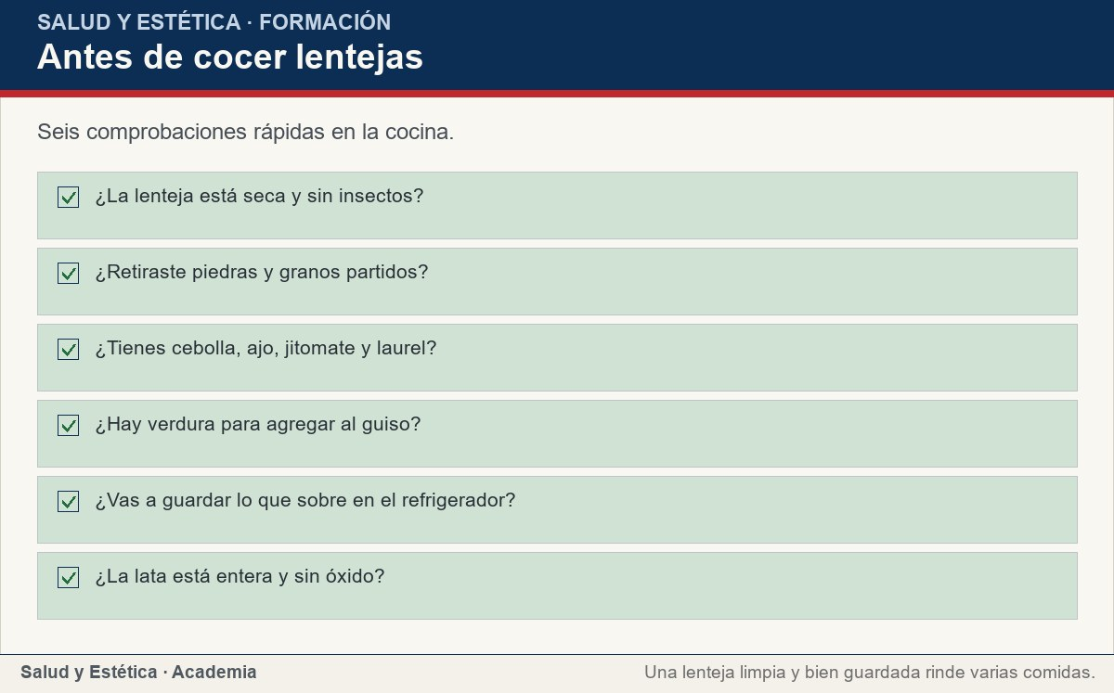
Mitos frecuentes
Seis comprobaciones rápidas en la cocina.
Ver imagen original en el OA
Notes:
Imagen del OA: assets/fig-3-checklist.jpg
Texto alternativo: Antes de cocer lentejas
Pie: Seis comprobaciones rápidas en la cocina.
Enlace: https://saludyestetica.lumbre.lat/object/sye-bib-oa25-lenteja

Slide 30
Errores frecuentes · 1 de 2
•
Dejar la sopa de lentejas en la estufa varios días. La lenteja cocida es perecedera. Se enfría, se porciona, se tapa y se guarda en frío; se recalienta sólo lo que se va a comer.
•
No revisar piedras antes de cocer. Una piedra puede dañar la olla o lastimar a quien come. Extender la lenteja y revisarla es un paso rápido.
•
Creer que la lenteja cura la anemia. Aporta hierro, pero la anemia se diagnostica y se trata con un profesional. Ningún alimento por sí solo la resuelve.
Lenteja: qué aporta y cómo llevarla a la mesa
30 / 63

Slide 31
Errores frecuentes · 2 de 2
•
Contar la lenteja sola como comida completa. Aporta proteína vegetal y fibra, pero el plato se completa con tortilla o arroz y verdura. La lenteja sola se queda corta.
Lenteja: qué aporta y cómo llevarla a la mesa
31 / 63
Notes:
Continuación de «Errores frecuentes» (2 de 2).

Slide 32
Criterios para decidir · 1 de 2
1.
Si la lenteja cocida huele ácido o tiene hilos, descártala.
2.
Si la lata está abollada, oxidada o abombada, no la compres.
3.
Si quieres un plato que sostenga, combina lenteja con tortilla o arroz y agrega verdura.
4.
Si te dan gases, prueba porciones pequeñas y remoja la lenteja si lo deseas.
5.
Si tienes una condición diagnosticada que limite la fibra o el potasio, consulta la porción.
Lenteja: qué aporta y cómo llevarla a la mesa
32 / 63

Slide 33
Criterios para decidir · 2 de 2
Límites y escalamiento
Consulta a un profesional sanitario si después de comer lenteja aparecen ronchas, picor en la boca, hinchazón de labios o garganta o dificultad para respirar; esto último es una urgencia. También si tienes molestias digestivas persistentes, si tu equipo de salud te pidió ajustar la fibra o el potasio de tu alimentación, o si sospechas una intoxicación por un alimento guardado en mal estado. Esta ficha no diagnostica ni indica tratamientos y no sustituye una consulta.
Lenteja: qué aporta y cómo llevarla a la mesa
33 / 63
Notes:
Continuación de «Criterios para decidir» (2 de 2).

Slide 34
Actividad 1 · Opción múltiple
Sección: Comprueba lo que aprendiste
¿Cuál es una porción casera razonable de lenteja cocida por persona?
A) Media taza.
B) Dos tazas.
C) Un paquete completo.
D) Sólo el caldo.
Lenteja: qué aporta y cómo llevarla a la mesa
34 / 63
Notes:
Solución: A) Media taza.
Explicación: La ficha propone media taza de lenteja cocida por adulto y un cuarto de taza para un niño. En una sopa, un cucharón es una medida útil.
Evidencia: La sección «Porción y medida casera» usa tazas y cucharones, no gramos.
Enlace al OA: https://saludyestetica.lumbre.lat/object/sye-bib-oa25-lenteja

Slide 35
Actividad 2 · Opción múltiple
Sección: Comprueba lo que aprendiste
¿La lenteja necesita remojarse toda la noche?
A) No es obligatorio; se cuece sin remojo.
B) Sí, o no se ablanda nunca.
C) Sólo si es lenteja de conserva.
D) Sólo si se va a comer fría.
Lenteja: qué aporta y cómo llevarla a la mesa
35 / 63
Notes:
Solución: A) No es obligatorio; se cuece sin remojo.
Explicación: La lenteja suele cocerse sin remojo. El remojo puede acortar la cocción, pero no es un requisito para que se ablande.
Evidencia: La sección de mitos y el procedimiento lo explican.
Enlace al OA: https://saludyestetica.lumbre.lat/object/sye-bib-oa25-lenteja

Slide 36
Actividad 3 · Verdadero o falso
Sección: Comprueba lo que aprendiste
La lenteja cura la anemia.
A) Verdadero
B) Falso
Lenteja: qué aporta y cómo llevarla a la mesa
36 / 63
Notes:
Solución: Falso
Explicación: La lenteja aporta hierro, pero no cura la anemia. La anemia se diagnostica y se trata con un profesional; ningún alimento por sí solo la resuelve.
Evidencia: La sección de mitos trata la frase como mito.
Enlace al OA: https://saludyestetica.lumbre.lat/object/sye-bib-oa25-lenteja

Slide 37
Actividad 4 · Verdadero o falso
Sección: Comprueba lo que aprendiste
La lenteja cocida que sobra se guarda tapada en el refrigerador.
A) Verdadero
B) Falso
Lenteja: qué aporta y cómo llevarla a la mesa
37 / 63
Notes:
Solución: Verdadero
Explicación: Se enfría pronto, se tapa y se refrigera; se recalienta bien antes de comer. Dejarla horas a temperatura ambiente no es seguro.
Evidencia: La sección de compra, conservación e higiene lo indica.
Enlace al OA: https://saludyestetica.lumbre.lat/object/sye-bib-oa25-lenteja

Slide 38
Actividad 5 · Relacionar · 1 de 2
Sección: Comprueba lo que aprendiste
Relaciona cada concepto con lo que corresponde.
Columna A
1. Lenteja seca
2. Lenteja de conserva
3. Media taza
4. Remojo
5. Lenteja cocida
Columna B
A) Se enjuaga para retirar sal
Lenteja: qué aporta y cómo llevarla a la mesa
38 / 63
Notes:
Solución: Lenteja seca → Se guarda hermética y sin humedad
Lenteja de conserva → Se enjuaga para retirar sal
Media taza → Porción casera cocida
Remojo → Opcional; acorta la cocción
Lenteja cocida → Tapada y en el refrigerador
Evidencia: Cada término describe una forma, una medida o un cuidado distinto.
Enlace al OA: https://saludyestetica.lumbre.lat/object/sye-bib-oa25-lenteja

Slide 39
Actividad 5 · Relacionar · 2 de 2
B) Porción casera cocida
C) Opcional; acorta la cocción
D) Tapada y en el refrigerador
E) Se guarda hermética y sin humedad
Lenteja: qué aporta y cómo llevarla a la mesa
39 / 63
Notes:
Continuación de «Actividad 5 · Relacionar» (2 de 2).

Slide 40
Actividad 6 · Completar la frase
Sección: Comprueba lo que aprendiste
La lenteja aporta almidón, ___ y proteína vegetal; para completar el plato se acompaña con tortilla o ___.
Lenteja: qué aporta y cómo llevarla a la mesa
40 / 63
Notes:
Solución: fibra · arroz
Explicación: La fibra y la proteína vegetal son parte de su aporte; con tortilla o arroz el plato suma aminoácidos y sostiene más.
Evidencia: Descripción cualitativa del aporte en la sección «Qué aporta la lenteja».
Enlace al OA: https://saludyestetica.lumbre.lat/object/sye-bib-oa25-lenteja

Slide 41
Actividad 7 · Clasificar · 1 de 2
Sección: Comprueba lo que aprendiste
Clasifica cada señal de compra o manejo.
Categorías
• Buena señal
• Señal de alerta
1. La lenteja está limpia y sin insectos
2. Hay olor a humedad en el paquete
3. La lata está entera
4. La lata está abombada
Lenteja: qué aporta y cómo llevarla a la mesa
41 / 63
Notes:
Solución: 1. La lenteja está limpia y sin insectos → Buena señal
2. Hay olor a humedad en el paquete → Señal de alerta
3. La lata está entera → Buena señal
4. La lata está abombada → Señal de alerta
5. La lenteja cocida se guardó en frío → Buena señal
6. La sopa pasó la noche en la estufa → Señal de alerta
7. Se retiraron piedras antes de cocer → Buena señal
8. La lenteja cocida huele ácido → Señal de alerta
Evidencia: Humedad, estado de la lata y conservación son señales observables.
Enlace al OA: https://saludyestetica.lumbre.lat/object/sye-bib-oa25-lenteja

Slide 42
Actividad 7 · Clasificar · 2 de 2
5. La lenteja cocida se guardó en frío
6. La sopa pasó la noche en la estufa
7. Se retiraron piedras antes de cocer
8. La lenteja cocida huele ácido
Clasifica cada elemento en una de las categorías.
Lenteja: qué aporta y cómo llevarla a la mesa
42 / 63
Notes:
Continuación de «Actividad 7 · Clasificar» (2 de 2).

Slide 43
Actividad 8 · Detective de errores
Sección: Comprueba lo que aprendiste
Marca la línea donde el razonamiento falla.
A) Reviso la lenteja y retiro piedras antes de cocer.
B) La enjuago y la cuezo con cebolla y jitomate.
C) Como la lenteja es una legumbre, puedo dejar la sopa en la estufa toda la semana.
D) Sirvo media taza con tortilla y verdura.
E) Guardo lo que sobra tapado en el refrigerador.
Lenteja: qué aporta y cómo llevarla a la mesa
43 / 63
Notes:
Solución: C) Como la lenteja es una legumbre, puedo dejar la sopa en la estufa toda la semana.
Explicación: Ser una legumbre no la vuelve estable a temperatura ambiente. La lenteja cocida es perecedera: se porciona, se tapa y se refrigera.
Evidencia: La ficha insiste en conservar la lenteja cocida en frío.
Enlace al OA: https://saludyestetica.lumbre.lat/object/sye-bib-oa25-lenteja

Slide 44
Revisión rápida · 1 de 2
Criterio de avance
Se considera superado con al menos 70% de acierto agregado en las actividades cubiertas.
Actividades cubiertas
• Opción múltiple · sye-bib-oa25-ex01
• Opción múltiple · sye-bib-oa25-ex02
• Verdadero o falso · sye-bib-oa25-ex03
• Verdadero o falso · sye-bib-oa25-ex04
• Relacionar · sye-bib-oa25-ex05
Lenteja: qué aporta y cómo llevarla a la mesa
44 / 63
Notes:
Compuerta de avance: Revisión rápida
Umbral declarado: 70%.
No se incluyen puntuaciones de ninguna sesión ni respuestas personales.
Enlace: https://saludyestetica.lumbre.lat/object/sye-bib-oa25-lenteja

Slide 45
Revisión rápida · 2 de 2
• Completar la frase · sye-bib-oa25-ex06
• Clasificar · sye-bib-oa25-ex07
• Detective de errores · sye-bib-oa25-ex08
Al superar: Eliges lenteja limpia, la cueces sin remojo, sirves media taza con tortilla y verdura, y guardas lo que sobra en frío.
Si aún no se alcanza: Repasa la matriz de formas de comer lenteja y la tabla de situaciones; vuelve a clasificar las señales de compra y conservación.
Lenteja: qué aporta y cómo llevarla a la mesa
45 / 63
Notes:
Continuación de «Revisión rápida» (2 de 2).

Slide 46
Actividad 9 · Reflexión
Sección: Comprueba lo que aprendiste
Piensa en la última vez que cocinaste lentejas. ¿Las remojaste por costumbre o porque hacía falta? ¿Cuánto serviste por persona y dónde guardaste lo que sobró? Escribe un cambio concreto para la próxima vez y una señal que te diga que la lenteja ya no está en buen estado.
Pregunta abierta · las respuestas personales no se incluyen en esta exportación.
Lenteja: qué aporta y cómo llevarla a la mesa
46 / 63
Notes:
Reflexión del OA: Piensa en la última vez que cocinaste lentejas. ¿Las remojaste por costumbre o porque hacía falta? ¿Cuánto serviste por persona y dónde guardaste lo que sobró? Escribe un cambio concreto para la próxima vez y una señal que te diga que la lenteja ya no está en buen estado.
No se exportan respuestas personales.
Enlace: https://saludyestetica.lumbre.lat/object/sye-bib-oa25-lenteja

Slide 47
Juegos · Memoria de la lenteja
Cara A | Cara B
Lenteja seca | Limpia, sin insectos y hermética
Media taza | Porción casera cocida
Remojo | Opcional; acorta la cocción
Lenteja de conserva | Se enjuaga para retirar sal
Lenteja cocida | Tapada y en el refrigerador
Lenteja: qué aporta y cómo llevarla a la mesa
47 / 63
Notes:
Tabla del OA: Juegos · Memoria de la lenteja
Enlace: https://saludyestetica.lumbre.lat/object/sye-bib-oa25-lenteja

Slide 48
Juegos · Memoria de la lenteja · Cómo practicar
Este es el contenido estático del juego. Para emparejar las cartas y practicar la interacción, abre el OA.
Abrir el juego en el OA
Lenteja: qué aporta y cómo llevarla a la mesa
48 / 63
Notes:
Juego de memoria: Juegos · Memoria de la lenteja
Enlace: https://saludyestetica.lumbre.lat/object/sye-bib-oa25-lenteja

Slide 49
Juegos · Tarjetas para cocer y guardar lenteja · Tarjeta 1 de 5
Pregunta
¿Cuánta lenteja sirvo por persona?
Lenteja: qué aporta y cómo llevarla a la mesa
49 / 63
Notes:
Anverso: ¿Cuánta lenteja sirvo por persona?
Reverso: Media taza de lenteja cocida por adulto y un cuarto de taza para un niño. Un tercio de taza seca rinde cerca de una taza cocida.
Enlace: https://saludyestetica.lumbre.lat/object/sye-bib-oa25-lenteja

Slide 50
Juegos · Tarjetas para cocer y guardar lenteja · Tarjeta 1 de 5 · Respuesta
Respuesta
Media taza de lenteja cocida por adulto y un cuarto de taza para un niño. Un tercio de taza seca rinde cerca de una taza cocida.
Lenteja: qué aporta y cómo llevarla a la mesa
50 / 63
Notes:
Respuesta de la tarjeta 1.

Slide 51
Juegos · Tarjetas para cocer y guardar lenteja · Tarjeta 2 de 5
Pregunta
¿Hay que remojar la lenteja?
Lenteja: qué aporta y cómo llevarla a la mesa
51 / 63
Notes:
Anverso: ¿Hay que remojar la lenteja?
Reverso: No es obligatorio. Se cuece sin remojo; el remojo puede acortar la cocción, pero no es un requisito para que se ablande.
Enlace: https://saludyestetica.lumbre.lat/object/sye-bib-oa25-lenteja

Slide 52
Juegos · Tarjetas para cocer y guardar lenteja · Tarjeta 2 de 5 · Respuesta
Respuesta
No es obligatorio. Se cuece sin remojo; el remojo puede acortar la cocción, pero no es un requisito para que se ablande.
Lenteja: qué aporta y cómo llevarla a la mesa
52 / 63
Notes:
Respuesta de la tarjeta 2.

Slide 53
Juegos · Tarjetas para cocer y guardar lenteja · Tarjeta 3 de 5
Pregunta
¿La lenteja cura la anemia?
Lenteja: qué aporta y cómo llevarla a la mesa
53 / 63
Notes:
Anverso: ¿La lenteja cura la anemia?
Reverso: Aporta hierro, pero no cura la anemia. La anemia se diagnostica y se trata con un profesional; ningún alimento por sí solo la resuelve.
Enlace: https://saludyestetica.lumbre.lat/object/sye-bib-oa25-lenteja

Slide 54
Juegos · Tarjetas para cocer y guardar lenteja · Tarjeta 3 de 5 · Respuesta
Respuesta
Aporta hierro, pero no cura la anemia. La anemia se diagnostica y se trata con un profesional; ningún alimento por sí solo la resuelve.
Lenteja: qué aporta y cómo llevarla a la mesa
54 / 63
Notes:
Respuesta de la tarjeta 3.

Slide 55
Juegos · Tarjetas para cocer y guardar lenteja · Tarjeta 4 de 5
Pregunta
¿Cómo guardo la lenteja cocida?
Lenteja: qué aporta y cómo llevarla a la mesa
55 / 63
Notes:
Anverso: ¿Cómo guardo la lenteja cocida?
Reverso: Se enfría pronto, se tapa y se guarda en el refrigerador en porciones. Se recalienta bien antes de comer y se descarta si huele ácido o tiene hilos.
Enlace: https://saludyestetica.lumbre.lat/object/sye-bib-oa25-lenteja

Slide 56
Juegos · Tarjetas para cocer y guardar lenteja · Tarjeta 4 de 5 · Respuesta
Respuesta
Se enfría pronto, se tapa y se guarda en el refrigerador en porciones. Se recalienta bien antes de comer y se descarta si huele ácido o tiene hilos.
Lenteja: qué aporta y cómo llevarla a la mesa
56 / 63
Notes:
Respuesta de la tarjeta 4.

Slide 57
Juegos · Tarjetas para cocer y guardar lenteja · Tarjeta 5 de 5
Pregunta
¿La lenteja de conserva sirve?
Lenteja: qué aporta y cómo llevarla a la mesa
57 / 63
Notes:
Anverso: ¿La lenteja de conserva sirve?
Reverso: Sí, es práctica. Revisa que la lata esté entera, enjuaga la lenteja para retirar parte de la sal y úsala como ingrediente.
Enlace: https://saludyestetica.lumbre.lat/object/sye-bib-oa25-lenteja

Slide 58
Juegos · Tarjetas para cocer y guardar lenteja · Tarjeta 5 de 5 · Respuesta
Respuesta
Sí, es práctica. Revisa que la lata esté entera, enjuaga la lenteja para retirar parte de la sal y úsala como ingrediente.
Lenteja: qué aporta y cómo llevarla a la mesa
58 / 63
Notes:
Respuesta de la tarjeta 5.

Slide 59
Para dominar este tema
La lenteja es una legumbre que aporta almidón, fibra y proteína vegetal, además de hierro, potasio y folato. Compra un paquete limpio, enjuágala, cuécela sin remojo con cebolla, ajo, jitomate y laurel, y sirve media taza por persona con tortilla o arroz y verdura. Guarda lo que sobra porcionado y en frío. No cura la anemia, no engorda por sí sola y no necesita remojarse toda la noche: es un alimento práctico que completa un plato.
Lenteja: qué aporta y cómo llevarla a la mesa
59 / 63

Slide 60
Fuentes y estado de revisión · 1 de 4
Fuentes consultadas:
F-OMS-DIETA · OMS, Alimentación sana (hoja informativa actualizada el 26 de enero de 2026) · https://www.who.int/es/news-room/fact-sheets/detail/healthy-diet · consulta: 2026-10-25 · alcance: Alcance internacional. La base de una alimentación saludable son alimentos mínimamente procesados y no procesados; los carbohidratos deben proceder principalmente de cereales integrales, verduras, frutas y legumbres. No fija porciones ni sustituye una consulta.
Lenteja: qué aporta y cómo llevarla a la mesa
60 / 63

Slide 61
Fuentes y estado de revisión · 2 de 4
F-GUIAS-MX · Guías Alimentarias Saludables y Sostenibles para la Población Mexicana 2025, Secretaría de Salud · https://www.gob.mx/salud/sinsamac/documentos/guias-alimentarias-saludables-y-sostenibles-para-la-poblacion-mexicana-2025 · consulta: 2026-10-25 · alcance: Alcance federal en México; orientación alimentaria. Busca apoyar a la población para que adopte patrones y prácticas alimentarias más saludables y sostenibles, con alimentos locales y de temporada. No fija porciones individuales.
Lenteja: qué aporta y cómo llevarla a la mesa
61 / 63
Notes:
Continuación de «Fuentes y estado de revisión» (2 de 4).

Slide 62
Fuentes y estado de revisión · 3 de 4
F-OMS-INOCUIDAD · OMS, Inocuidad de los alimentos (hoja informativa actualizada el 4 de junio de 2026) · https://www.who.int/es/news-room/fact-sheets/detail/food-safety · consulta: 2026-10-25 · alcance: Alcance internacional. Remite al Manual sobre las cinco claves para la inocuidad de los alimentos: limpieza, separación de crudos y cocidos, cocción, temperaturas seguras y agua y materias primas seguras. Se usa para la conservación en frío y el recalentamiento; no fija temperaturas ni tiempos.
Lenteja: qué aporta y cómo llevarla a la mesa
62 / 63
Notes:
Continuación de «Fuentes y estado de revisión» (3 de 4).

Slide 63
Fuentes y estado de revisión · 4 de 4
Estado de revisión: Revisión editorial, 25 de octubre de 2026. Revisión por profesional sanitario: no realizada, pendiente. Ficha informativa de un alimento; no prescribe dietas ni sustituye una consulta.
Lenteja: qué aporta y cómo llevarla a la mesa
63 / 63
Notes:
Continuación de «Fuentes y estado de revisión» (4 de 4).

